Slide 1
СОСТОЯНИЕ И ПЕРСПЕКТИВЫ ПОДГОТОВКИ И ПЕРЕПОДГОТОВКИ СПЕЦИАЛИСТОВ СТОМАТОЛОГИЧЕСКОГО ПРОФИЛЯ В РЕСПУБЛИКЕ КАЗАХСТАН
Д.М.Н., ПРОФ. ЕСЕМБАЕВА С.С.,
РЕКТОР АСИПО,
ГЛАВНЫЙ СТОМАТОЛОГ МЗ РК

Slide 2
Факторы, оказавшие влияние на кадровый вопрос в стоматологии
Появление альтернативного государственному (частного) сектора в стоматологии.
Повышение востребованности в качественной стоматологической помощи
Снижение бюджетного финансирования
Появление сектора элитной стоматологии.
Изменение поведения населения относительно стоматологии.
Реализация рыночных принципов
в стоматологии
Свободный выбор стоматологического учреждения
Выбор ценовых предложений
Свободный выбор стоматолога

Slide 3
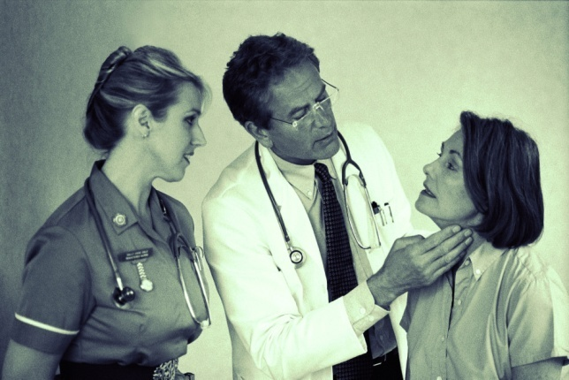
Качество – неотъемлемая часть человеческой жизни!

Slide 4
Основные рекомендации Экспертного Комитета ВОЗ по зубоврачебному (стоматологическому) образованию:
Разработка международных стандартов образования.
Подготовка стоматолога общей практики.
В учебных группах должно быть не более 7 студентов на 1 преподавателя.
Ориентация стоматологии на профилактику.
Обучение студентов самостоятельному поиску информации и критической самооценке.
Обязательная научно-исследовательская работа преподавателей и студентов.
Обеспечение взаимосвязи стоматологического образования и нуждаемости населения в стоматологической помощи.
Нагрузка студентов не должна превышать 1000 учебных часов в год.
Оптимальное обеспечение учебных занятий стоматологическим оборудованием: на 2 студентов (всех курсов) 1 стоматологическая установка.

Slide 5
СОСТОЯНИЕ СЛУЖБЫ: КАДРОВАЯ ОБЕСПЕЧЕННОСТЬ, НАЛИЧИЕ КАТЕГОРИЙ
Обеспеченность детского населения врачами стоматологами (на 10.000 чел.)

Slide 6
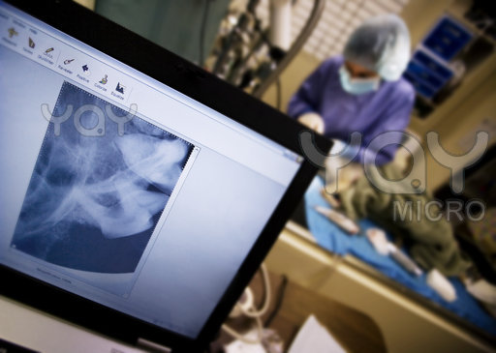
ОСНОВНЫЕ ПРОБЛЕМЫ В ОБРАЗОВАНИИ
Ориентация на лечение, а не на профилактику.
Недостаточное материально-техническое снабжение
Недостаточная квалификация преподавателей (мало публикаций за рубежом, неинформированность о международных достижениях, отсутствие специальной подготовки).
Недостаточно применяется принцип непрерывности образования
Стоматология будущего ассоциируется с высокотехнологичными инновациями

Slide 7
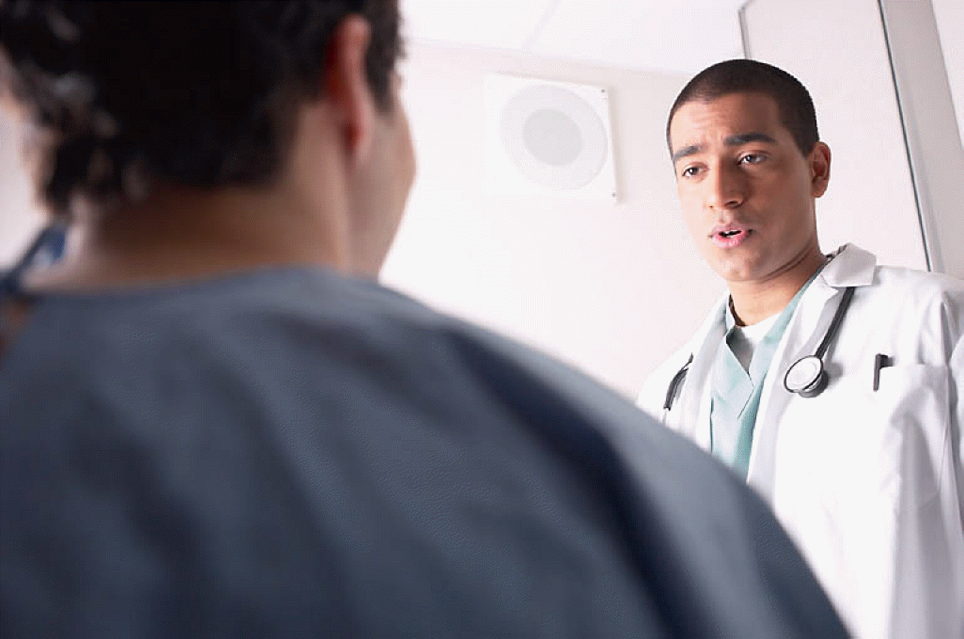
Инновации в коммуникативных навыках...

Slide 8
Инновации в образовании

Slide 9
Экономическое улучшение жизни населения
Юридическая грамотность пациентов
Рост требований к специалисту
В аспекте системы здравоохранения

Slide 10
Педагог
Ученый
Клиницист
Преподаватель ВУЗа

Slide 11
Со студенческой скамьи необходимо обращать больше внимания на вопросы Прав и обязанностей медицинского работника, прав и обязанностей пациента, документированное оформление отношений между пациентом и медицинским и т.д.

Slide 12
МЕРЫ ПО ПОВЫШЕНИЮ РАВНОМЕРНОСТИ КАДРОВОГО
ОБЕСПЕЧЕНИЯ
З А Д А Ч И
ЦЕЛЕВАЯ ПОДГОТОВКА
СПЕЦИАЛИСТОВ ДЛЯ СЕЛЬСКОЙ МЕСТНОСТИ
УСИЛЕНИЕ ПОДГОТОВКИ РАБОТНИКОВ СТОМАТОЛОГИЧЕСКОГО
ПРОФИЛЯ СРЕДНЕГО
ЗВЕНА (ЗУБНОЙ ГИГИЕНИСТ,
ЗУБНОЙ ТЕХНИК, ПОМОЩНИК ВРАЧА-СТОМАТОЛОГА)
ПОВЫШЕНИЕ РОЛИ И СТАТУСА ВРАЧА И СРЕДНЕГО МЕДПЕРСОНАЛА СОЗДАНИЕ ПАЦИЕНТ-ОРИЕНТИРОВАНОЙ МОДЕЛИ В СТОМАТОЛОГИИ
ПУТИ РЕАЛИЗАЦИИ
Разработка областных (городских) программ кадрового обеспечения
стоматологической службы
Организация международных
Конгрессов с участием всемирно
признанных ученых в области стоматологии
Формирование системы управления
профессиональными рисками в деятельности врача и стоматологического учреждения (организации).

Slide 13
БЛАГОДАРЮ ЗА ВНИМАНИЕ!!!

